Slide 1
Scenario
After search motor route by Wi-Fi at home. Mr. Khuong start his trip.
Notes:
Sau khi đã search ra được đường đi bằng wifi tại nhà. Anh khương bắt đầu chuyến đi của anh ấy

Slide 2
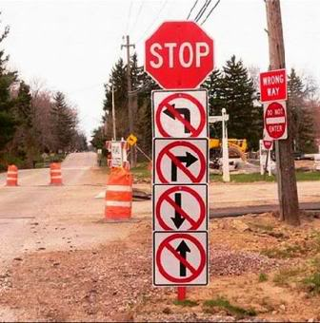
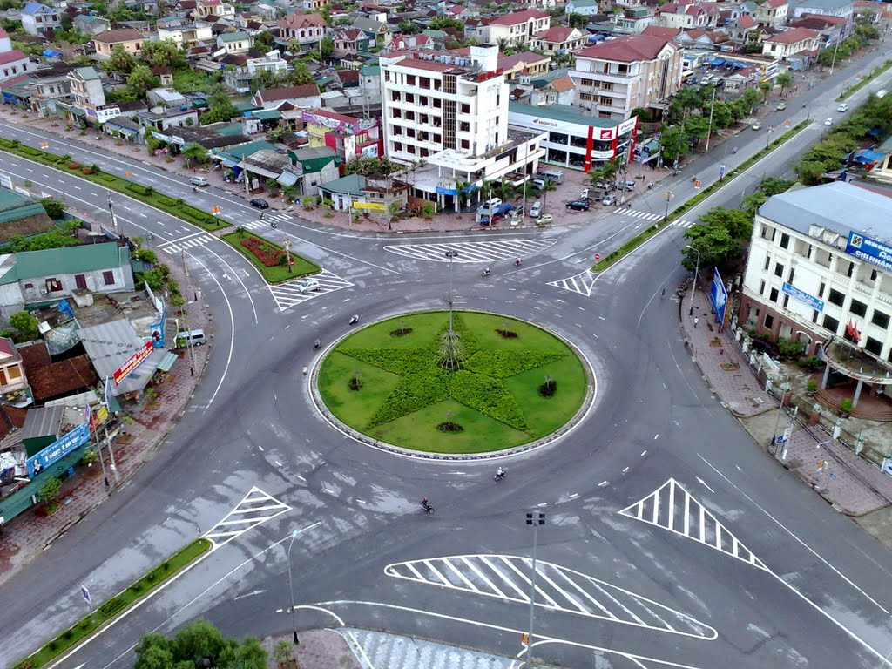
Problem
Mr. Khuong doesn’t know what he should do, when he is driving. Mr. Khuong doesn’t know where he should turn, when he meets corner.
And he doesn’t has 3G to view map.
Notes:
Vấn đề được đặt ra:
Vì anh khương đã ra nước ngoài khá lâu nên khi về nướic, anh bị bối zối với tình hình giao thông hiện tai của việt nam và rất cần 1 phần mềm hướng dẫn để tham gia giao thông.
Và đt anh khương cũng không có 3G để có thể truy cập vào map.

Slide 3



Solution
Provide application has:
- Map offline, don’t need 3G to view map.
- Auto detect and notify at each motorbike turn.
Map offline
Street Router
Detect right way
Notes:
Phát hiện và thông báo cho anh Khương ở mỗi ngã rẻ.
Song song đó, chúng tôi cung cấp chức năng map offline mà ko cần mạng 3G.

Slide 4



Map offline
Download map data
Save to storage
Nutiteq API

Slide 5
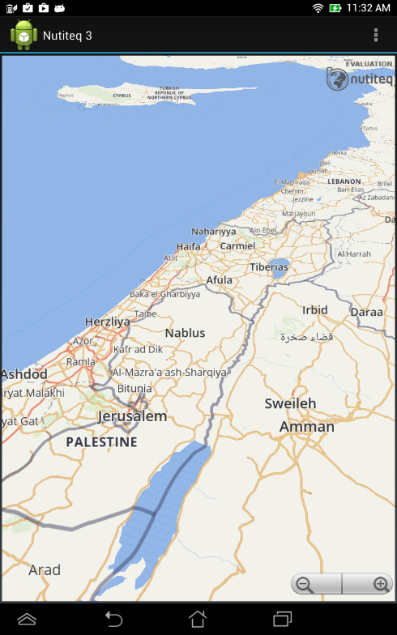
Map offline
Has Network
Nutiteq API
Has not Network
Storage

Slide 6
Notify Turn Algorithm
Notes:
Để thực hiện chức năng trên tôi xin trình bày thuật toán Notify Turn

Slide 7
Distance from point to
segment algorithm
Notes:
Nhưng trước hết, tôi xin trình bày thuật toán tìm khoảng cách từ 1 điểm tới 1 đoạn thẳng.
Và thuật toán này dung để hỗ trợ thuật toán trên.

Slide 8
A
B
Notes:
Đầu tiên, tôi có 1 đạon thẳng AB

Slide 9
C
A
B
Notes:
Và điểm C

Slide 10
C
A
B
Notes:
Nếu điểm C nằm trong đoạn thằng AB

Slide 11
C
d
A
B
Notes:
Thì khoảng cách từ C tới đoạn thẳng AB là độ dài của đoạn thẳng vuông góc với AB

Slide 12
A
B
C
Notes:
Nếu C nằm ngoài đoạn thẳng AB. Tôi sẽ tìm khoảng cách từ C tới 2 điểm đầu cuối của đoạn thẳng AB

Slide 13
A
B
C
Notes:
CA

Slide 14
A
B
C
Notes:
CB

Slide 15
A
B
d
C
Notes:
Và giữa 2 đoạn CA CB, đoạn nào có độ dài ngắn hơn chính là khoảng cách từ C tới AB

Slide 16
Notify Turn Algorithm
Notes:
Tiếp theo tôi xin trình bày tiếp về thuật toán Notify turn

Slide 17
E
A
C
D
B
Notes:
Đầu tiên Tôi có một chuyến đi gồm 4 đoạn từ A -> E

Slide 18
E
A
C
D
B
Notes:
Khi người dung bắt đầu di chuyển

Slide 19
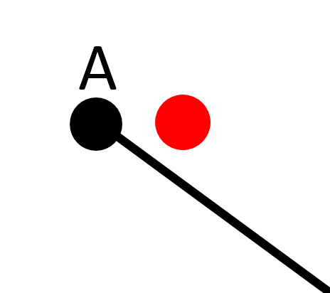
E
A
C
D
B
Notes:
Hệ thống sẽ đo khoảng cách từ vị trí người dùng tới đoạn thẳng AB là đoạn đầu tiên

Slide 20
E
A
C
D
B
Notes:
Nếu khoảng cách đó nằm trong độ dài cho phép, thì hệ thống xác định rằng người dùng đang đi đúng đường

Slide 21
E
A
C
D
B
Notes:
Sau đó hệ thống sẽ tiếp tục đo khoảng cách từ vị trí người dung tới điểm thông báo tiếp theo.
Và hệ thống thấy khoảng cách đó ko nằm trong độ dài cho phép thông báo => kô làm gì cả

Slide 22
E
A
C
D
B
Notes:
Người dung tiếp tục di chuyển

Slide 23
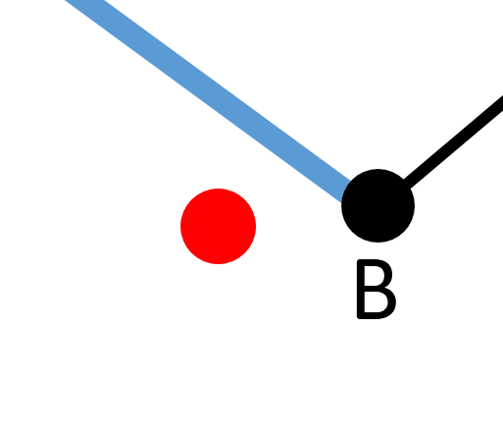
E
A
C
D
B
Notes:
Hệ thống tiếp túc đo lường và nhận biết người dung vẫn đang đi đúng đường

Slide 24
E
A
C
D
B
Notes:
Tiếp theo hệ thống đo khoảng cách từ vị trí người dung tới điểm thông báo tiếp theo.
Khoảng cách nằm trong độ dài cho phép

Slide 25
Notify: prepare to turn left
E
A
C
D
B
Notes:
Hệ thống thông báo cho người dung điều gì cần làm tiếp theo

Slide 26
E
A
C
D
B

Slide 27
Notify: prepare to turn right
E
A
C
D
B

Slide 28





Out Come
Search bus
Search motor
Detect right way
Street Router
Map offline
Detect wrong way
Notify by sound
Support smart wear

